Slide 1
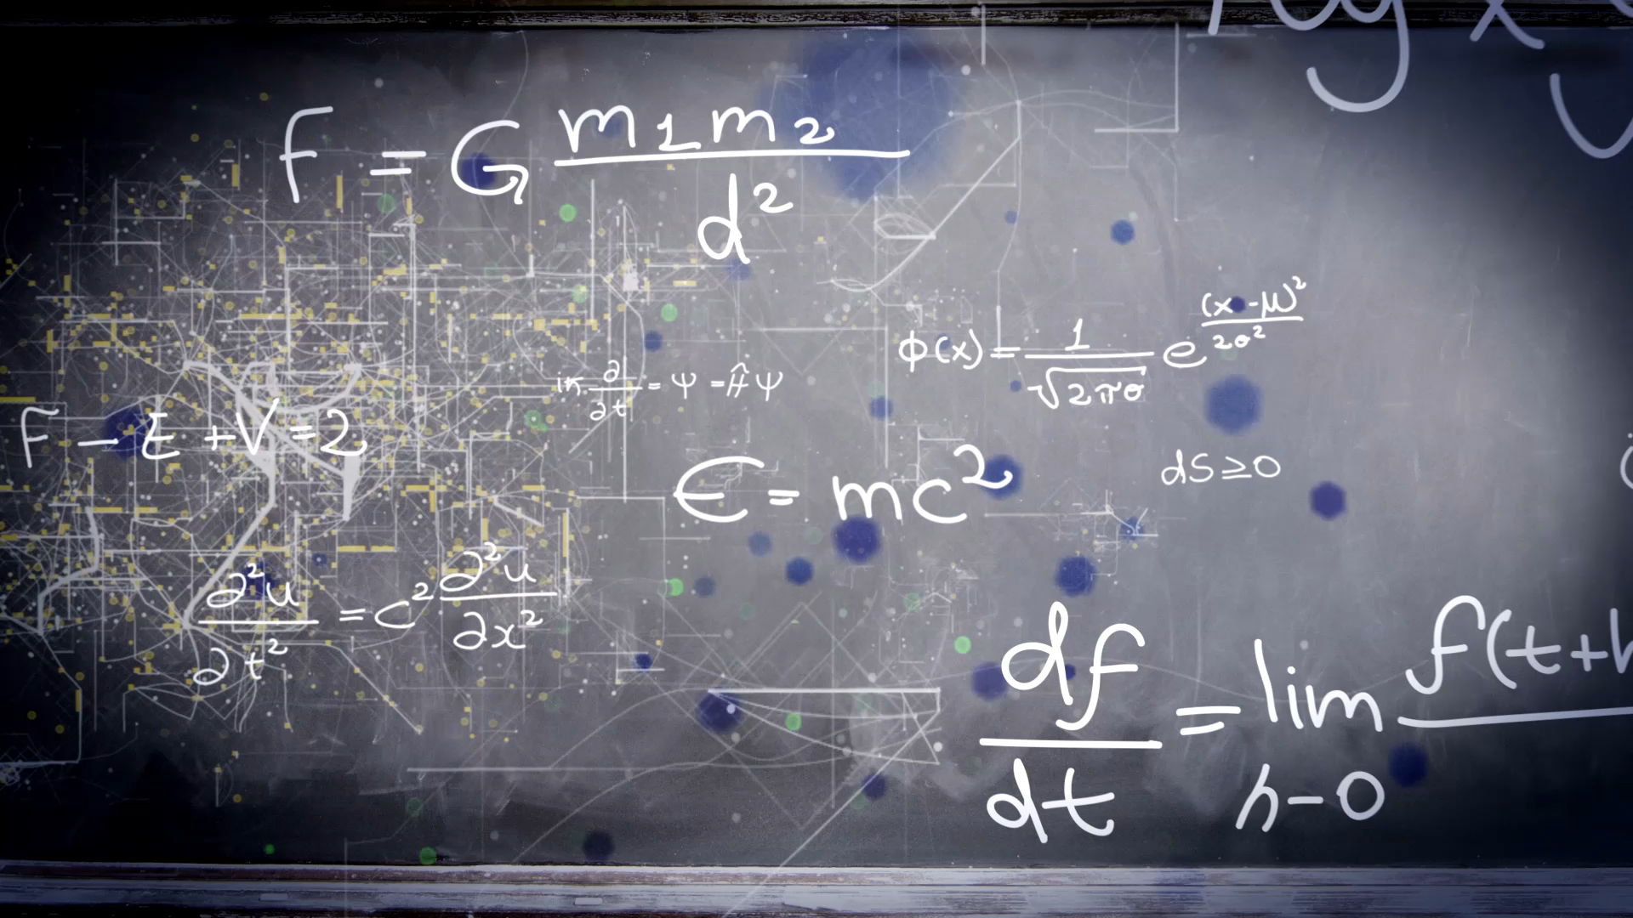
Programación Clase 02
Introducción a Python

Slide 2




¿Qué es Python?
Es un lenguaje de programación interpretado, orientado a objetos, de alto nivel, con semánticas dinámicas.
¿Qué significa esto?
Es aquel que no se escribe en código de máquina, sino que es leído y ejecutado línea por línea por un programa llamado INTÉRPRETE.
Gráficamente:
Escribe
Interpreta

Slide 3

¿Cuáles son las características de un programa interpretado?
Se ejecuta en tiempo real
Es portable
Desarrolla más rápido
Menor rendimiento
Extraído de Sebesta, R. W. (2012). Concepts of programming languages (10th ed.). Boston: Addison-Wesley.

Slide 4

¿Qué es orientación a objetos?
Es el enfoque de la creación y organización de objetos con atributos especiales para su manipulación. Sus principales conceptos son:
Objetos
Clases
Encapsulación
Herencia
Polimorfismo
Pero para entenderlo mejor, veamos este caso…

Slide 5

¿Qué vemos aquí?
Pikachu es un OBJETO
Pikachu tiene características, esos son sus ATRIBUTOS. ¿Qué características tiene Pikachu?
Amarillo
Eléctrico
Mientras que sus movimientos serían ACCIONES.
Ataque rápido
Impactrueno
Embestida
Rayo, etc.

Slide 6
Pero qué no vemos en Pikachu
Como no tenemos ojos de rayos X, no podemos saber cómo es Pikachu por dentro, pero si pudiéramos, veríamos algo así:
Esto sería la CLASE del OBJETO.
¿Por qué la clase?
Porque todos los Pikachu se ven IGUALES.
Entonces, la clase es el molde para formar nuestro objeto

Slide 7

¿Qué hace el encapsulamiento?
Como Pikachu no anda mostrando su esqueleto a todo el mundo, el encapsulamiento guarda los detalles de Pikachu solo para quien “lo creó”. Sabemos que Pikachu es eléctrico y genera electricidad, pero ¿cómo lo hace? ¿Alguien sabe? No sabemos, porque su electromorfismo está ENCAPSULADO.
Sin embargo, si su entrenador le dice que ataque, él generará electricidad y sabemos que será un ataque eléctrico.
Pero tampoco sabemos su nivel, por lo que el corrientazo podría ser letal o no hacer siquiera cosquillas. El nivel también está ENCAPSULADO.

Slide 8
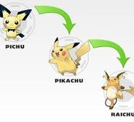
¿Y qué es la herencia?
Imaginemos que Pikachu fue el primer Pokemon tipo eléctrico, este objeto permite crear otros Pokemones, incluso OBJETOS MÁS SIMPLES

Slide 9
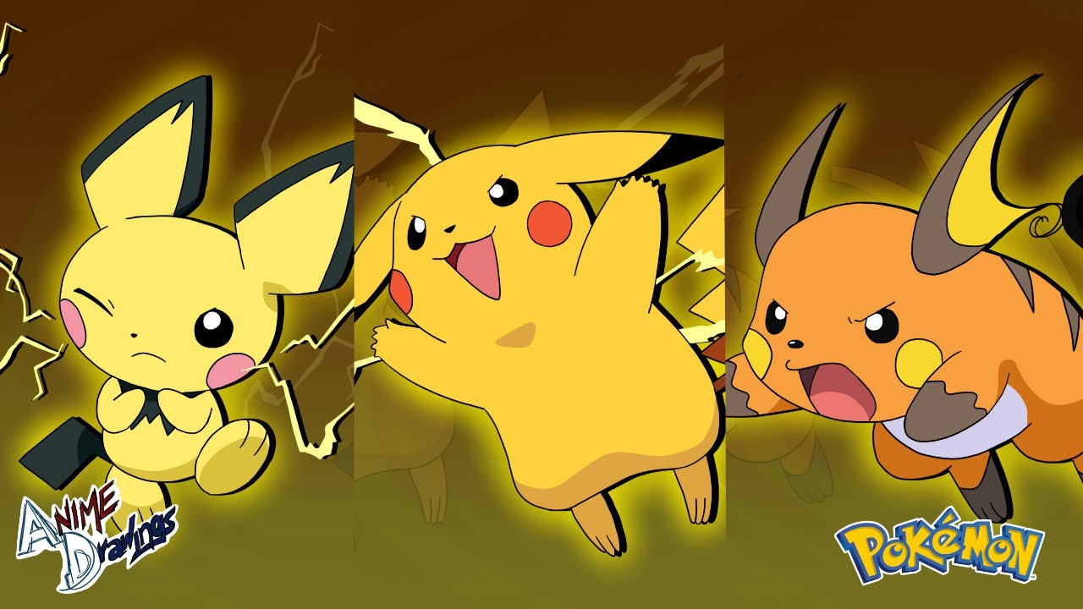
¿Y el polimorfismo?
Es cómo un objeto responde a la misma orden.
Imagine usted le dice a Pikachu que ataque, él le podría dar un ataque de impactrueno.
Pero si usted le pide lo mismo a Raichu, él podría atacar con megapuño.
Y a Pichu , podría atacar con ternura.

Slide 10
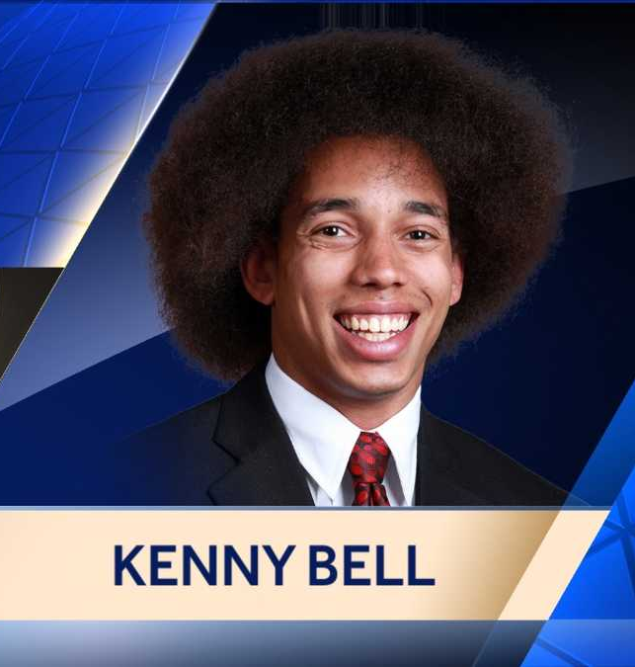
¿Y qué es alto nivel?
Es fácil de usar y entender, ejecutable en todas las plataformas, con gran variedad de librerías disponibles y de fácil acceso.
En otras palabras, ser de alto nivel es como decir:
Kenny Bell

Slide 11
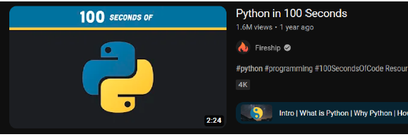
¿Y las semánticas dinámicas?
Sus VARIABLES son OBJETOS DINÁMICOS que pueden cambiar de formato, clase, atributo, sin requerir ser fijos.

Slide 12

¿Y qué más hace Python?
Es adaptable, por lo cual se usa entre otras cosas en:
Desarrollo Web
Análisis de datos
Inteligencia Artificial
Aprendizaje automático
Desarrollo de juegos, etc.
Además, en Python usted podrá integrarlo con otros lenguajes y herramientas.
Para más información puede ir a Python Software Foundation

Slide 13

¿Y dónde puedo ejecutarlo?
Hay diversas partes en donde podrás ejecutar Python, por ejemplo:
Python (que es muy feo)
Anaconda
Visual Studio
Jupyter Notebook
Jupyter Labs
Google Colab
Visual Studio
Repl.it, etc.

Slide 14

Manos a la obra

Slide 15
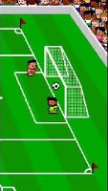
Mi primera instrucción
Vaya a Google Colab y use el siguiente comando:
print(‘Hola Mundo’)
¡Felicidades, has creado tu primer programa en Python!

Slide 16
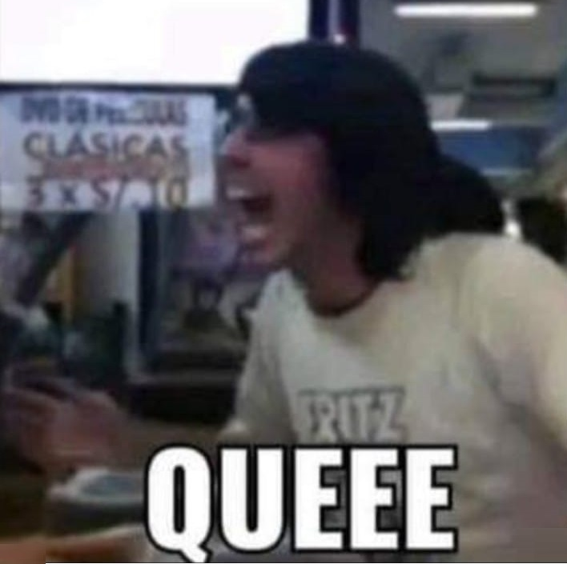
Un momento, ¡¿dijiste programa?!

Slide 17

Así es, dije programa
Un programa es un conjunto de instrucciones que siguen una cadena lógica
Si solo hay una instrucción y se cumple la cadena lógica, HAY PROGRAMA
El computador sigue estas instrucciones y si no tienen lógica…
ERROR

Slide 18
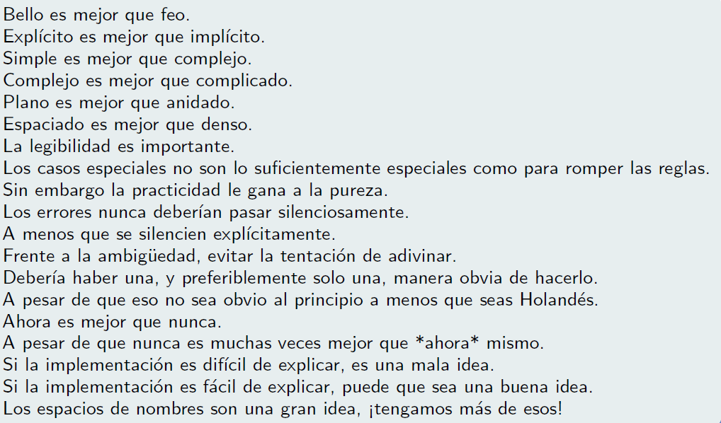
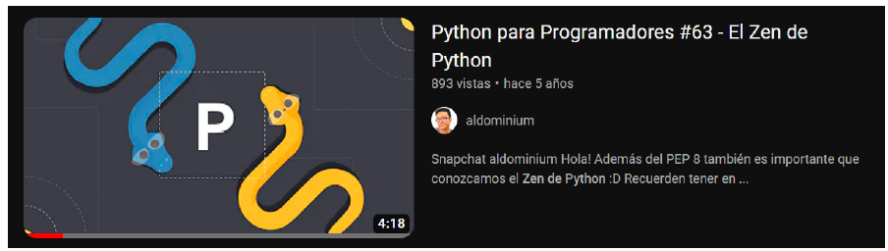
¿Sabías qué?
Hay un Zen de Python postulado por Tim Peters en el año 1999.
AQUÍ PUEDES VER UN VIDEO QUE LO EXPLICA

Slide 19
El comando print
El comando print (CON MINÚSCULAS) se usa para que la consola imprima lo que estamos buscando en nuestro programa.
Veamos los siguientes códigos en nuestro Colab
##### 1. Definir e imprimir objetos
a = 5
print(a)
b = 100
c = 50
print(b)
print(c)

Slide 20

Las operaciones matemáticas
Veamos las siguientes operaciones:
a = 5
b = 10
c = -2
d = 3
a+b ## Suma
a-b ## Resta
a*b ## Multiplicacion
a/b ## Division
b%d ## Modulo (resto de la divison)
b//d ## Division entera

Slide 21
Combinación de operaciones en print
Combinemos ahora, suponga que usted necesita calcular la distancia que ha recorrido un vehículo en un MRU con rapidez de 10 m/s en un tiempo de 40 minutos, ¿cómo lo calcularía en Python?
Definamos las variables:
rapidez = 10
tiempo_min = 40
Como sabemos, estas unidades no son compatibles entre sí, en el SIM se requiere que los minutos pasen a segundos, por lo que transformaremos esa variable
tiempo_seg = tiempo_min * 60
Si quiero ver cuántos segundos hay en esos 40 minutos, podría escribir en mi código:
print(tiempo_seg)

Slide 22
Combinación de operaciones en print
El resultado anterior se ve MUY FEO, es solo un número y no da muchas explicaciones, para eso, puedo ocupar el comando f para trabajar con uniones de texto en Python.
Entonces, use el siguiente código:
print(f'el tiempo en segundos es', tiempo_seg)

Slide 23
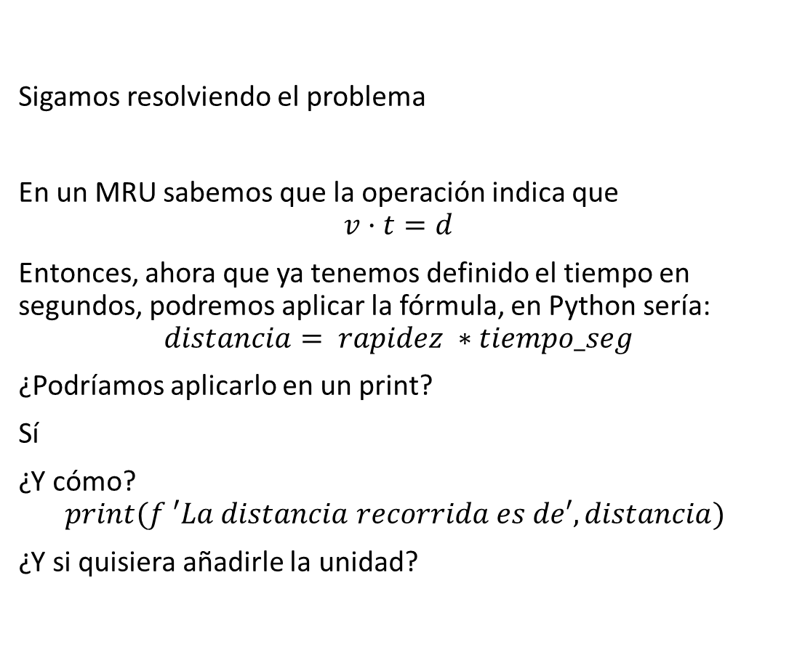
Combinación de operaciones en print
Sigamos resolviendo el problema
En un MRU sabemos que la operación indica que
$$v·t=d$$
Entonces, ahora que ya tenemos definido el tiempo en segundos, podremos aplicar la fórmula, en Python sería:
$$distancia= rapidez ∗tiempo_seg$$
¿Podríamos aplicarlo en un print?
Sí
¿Y cómo?
$$print(f ′La distancia recorrida es de′, distancia)$$
¿Y si quisiera añadirle la unidad?

Slide 24
El comando input
La instrucción input sirve para poder solicitarle a quien interactúa con nuestra aplicación que ingrese datos.
Veamos un ejemplo:
input(‘ingrese su nombre:’)

